Slide 1
1.1 Τα Χαρακτηριστικά των ζωντανών οργανισμών

Slide 2
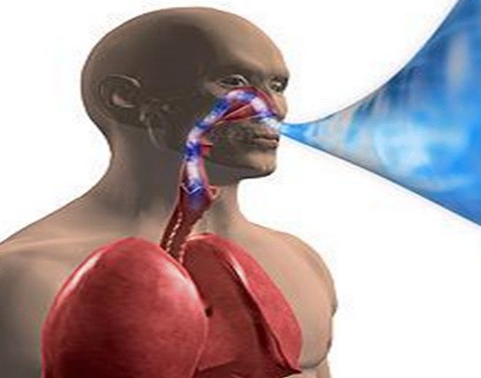
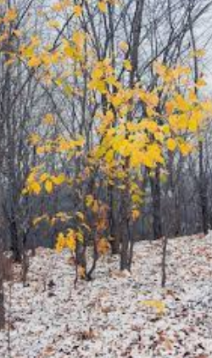
Χαρακτηριστικά ζωντανών οργανισμών
Όλοι οι ζωντανοί οργανισμοί (φυτά, ζώα, μύκητες, βακτήρια…. ), έχουν τα παρακάτω χαρακτηριστικά:
Όλοι οι ζωντανοί οργανισμοί τρέφονται (θέλουν να φάνε..).
Όλοι οι ζωντανοί οργανισμοί αναπνέουν (ακόμη και τα φυτά αναπνέουν).
Όλοι οι ζωντανοί οργανισμοί απεκκρίνουν (δηλαδή απομακρύνουν τις άχρηστες ουσίες από μέσα τους).

Slide 3
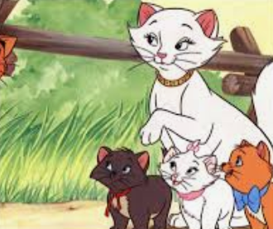
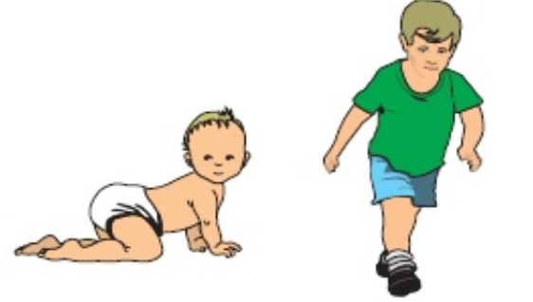
Χαρακτηριστικά ζωντανών οργανισμών
Όλοι οι ζωντανοί οργανισμοί (φυτά, ζώα, μύκητες, βακτήρια…. ), έχουν τα παρακάτω χαρακτηριστικά:
Όλοι οι ζωντανοί οργανισμοί αναπαράγονται (δημιουργούν απογόνους..).
Όλοι οι ζωντανοί οργανισμοί αναπτύσσονται (το μωρό..μεγαλώνει και γίνεται μεγάλος…).

Slide 4
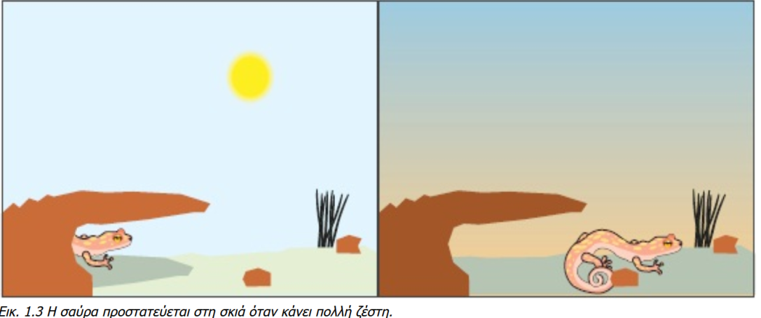
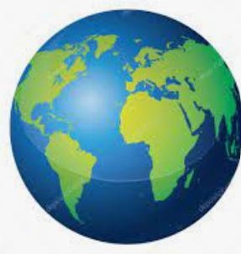
Χαρακτηριστικά ζωντανών οργανισμών
Όλοι οι ζωντανοί οργανισμοί (φυτά, ζώα, μύκητες, βακτήρια…. ), έχουν τα παρακάτω χαρακτηριστικά:
Όλοι οι ζωντανοί οργανισμοί εμφανίζουν ερεθιστικότητα (αντιδρούν στις μεταβολές του περιβάλλοντος).
Παράδειγμα, αν έχει πολύ ζέστη τα ζώα αναζητούν σκιά.
Όλοι οι ζωντανοί οργανισμοί προέρχονται από τον ίδιο πρόγονο, έχουν δηλαδή κοινή καταγωγή. Η ηλικία της Γης είναι περίπου στα 5 δισεκατομμύρια χρόνια.
Οι πρώτοι ζωντανοί οργανισμοί εμφανίστηκαν στη γη, πριν από 3,5 δισεκατομμύρια χρόνια περίπου.

Slide 5
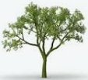
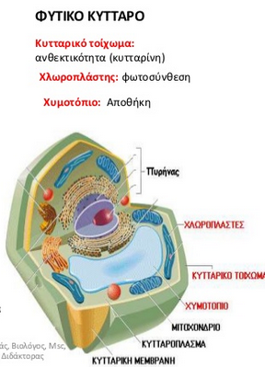
Χαρακτηριστικά ζωντανών οργανισμών
Όλοι οι οργανισμοί (φυτά, ζώα, μύκητες, βακτήρια…. ), αποτελούνται από κύτταρα.
Το κύτταρο είναι ο μικρότερος ζωντανός οργανισμός.
Αφού το κύτταρο είναι ζωντανός οργανισμός, εμφανίζει όλα τα χαρακτηριστικά της ζωής.

